Slide 1
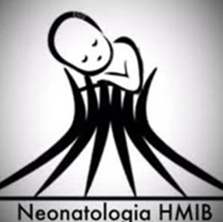
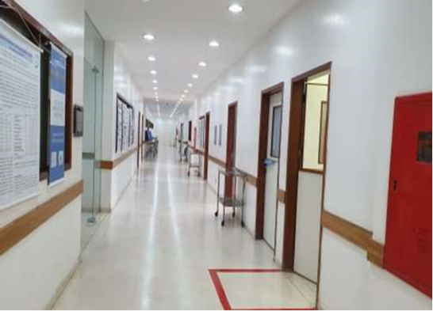
Os efeitos da nutrição enteral e parenteral precoce na retinopatia da prematuridade: uma revisão sistemática
The Effects of Early Enteral and Parental Nutrition on Retinopathy of Prematurity: A Systematic Review.Mandala VK, Urakurva AK, Gangadhari S, Kotha R Sr.Cureus. 2023 Nov 18;15(11):e49029. doi: 10.7759/cureus.49029. eCollection 2023 Nov.PMID: 38116356 . Review. ARTIGO GRÁTIS!
Apresentação: Iago Silva de Almeida | R4 Terapia Intensiva Pediátrica – HMIB
Coordenação: Carlos Zaconeta
Residência de Neonatologia do HMIB (Ano 34)
www.paulomargotto.com.br (Ano 20)
Brasília, 28 de fevereiro de 2024

Slide 2
Introdução
A retinopatia da prematuridade (ROP) é uma condição primária que afeta crianças prematuras e que pode ser potencial causador de cegueira. Ocorre devido a formação aberrante de vasos sanguíneos na retina.
Grau I e II: costumam evoluir bem sem tratamento, mas devem continuar sendo monitorizados por profissionais da saúde.
Grau III: pode melhorar sem tratamento, mas alguns pacientes podem necessitar de medicações para prevenir que os vasos malformados destruam a retina.
Grau IV: a retina se apresenta parcialmente descolada e requer tratamento.
Grau V: a retina está totalmente descolada. Nesses casos, os bebês provavelmente irão perder a visão em caso de não receberem tratamento.

Slide 3
Introdução
O estado nutricional do prematuro tem influência direta na evolução da ROP.
Oxigenioterapia e baixo peso ao nascer impactam no desenvolvimento.
O uso de nutrição parenteral é comum em prematuros, já que normalmente os prematuros necessitam de mais nutrientes do que pode ser ofertado por via enteral.
Estudos demonstram a importância da nutrição e de outros elementos como insulina, fator de crescimento e aminoácidos de cadeia longa na vascularização da retina.
Apesar da melhora no cuidado neonatal com aumento da sobrevida, a prevalência de ROP permanece preocupante.
A relação entre nutrição precoce (enteral e parenteral) e desenvolvimento de ROP é incerta e foi o motivo desta revisão.

Slide 4
Objetivo
Investigar a relação entre a nutrição precoce, incluindo enteral e parenteral, tempo de início, elementos, via de administração e surgimento e progressão de ROP em recém nascidos pré-termo.

Slide 5
Métodos
Busca sistemática em bancos de dados (PubMed, Embase e Scopus).
Palavras chave: “retinopatia ou prematuridade”, “lactentes pré-termo”, “nutrição”, “nutrição enteral” e “nutrição parenteral”.
Após a seleção inicial os artigos foram filtrados para os que atendiam os critérios de inclusão.
Critérios de inclusão: Revisões e estudos observacionais publicadas e revisadas em inglês, abordando lactentes pré-termo (IG < 37 sem), que analisaram a influência da nutrição precoce no desenvolvimento e gravidade de ROP.

Slide 6
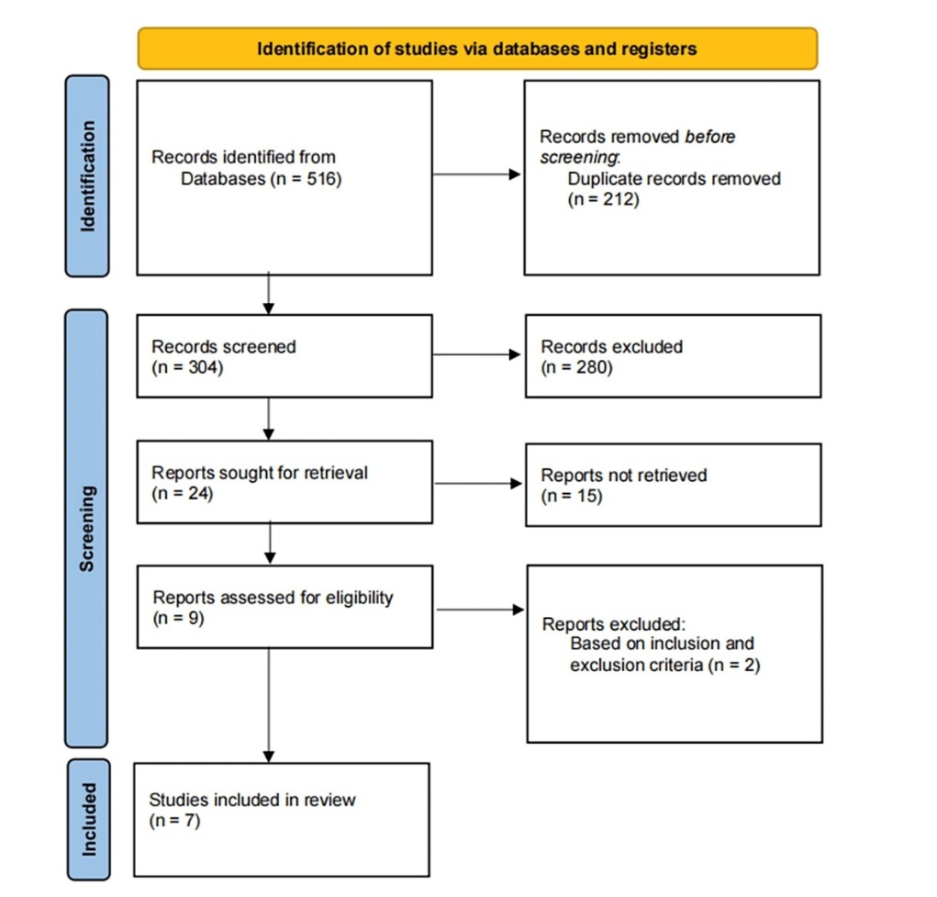
Resultados
Após considerar criteriosamente as fontes que restaram com nove artigos, dois foram desconsiderados conforme critérios de inclusão e, portanto, apenas sete foram confirmados como resultado do método de seleção (Figura 1 e Tabela 2).
Fig.1. Diagrama de seleção dos artigos

Slide 7
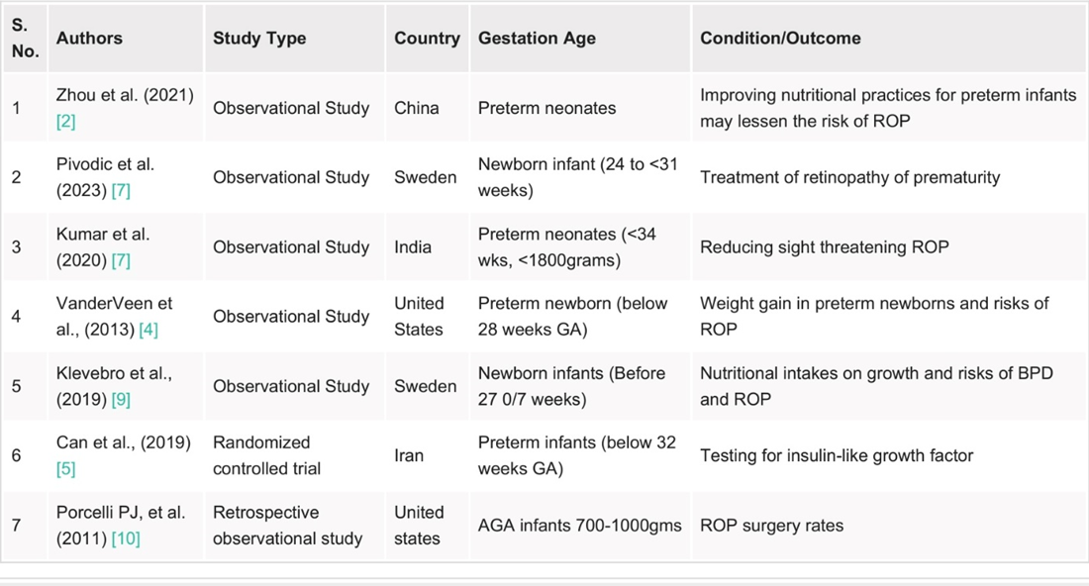
Resultados
Tabela 2.Resumo dos artigos selecionados
AGA: Appropriate for gestational age; BPD: Bronchopulmonary dysplasia; ROP: Retinopathy of prematurity.

Slide 8
Resultados
Zhou et al. (2021): Risco de ROP é reduzido quando há melhora do estado nutricional de lactentes prematuros.
Pivodic et al (2023): ROP é uma comorbidade potencialmente causadora de cegueira e pode ser evitada. Dentre os fatores de risco, idade gestacional e peso ao nascer se destacam. Testes de rotina foram feitos para rastreamento. Aproximadamente 30% das crianças examinadas apresentaram algum grau de ROP e 6% destas necessitam de tratamento. O estudo coloca a duração do uso de nutrição parenteral total (NPT) como fator de risco para o prognóstico na ROP.
Hard, Smith e Hellstrom (2014): É essencial evitar o surgimento de ROP pois a maioria dos tratamentos são voltados para as fases mais finais da doença.

Slide 9
Resultados
Kumar et al (2020): Confirmaram que as principais causas de ROP foram nutrição pobre, exposição a hemoderivados e uso de desnecessário de O2.
Hussein et al (2022): A transferência nutricional da mãe para o bebê ajuda no desenvolvimento da imunidade, porém o leite materno deve ser complementado com vitaminas para prevenir comorbidades como a ROP.
Tsang et al (2021): Apesar de o tratamento ser eficaz na maioria dos casos em minimizar a gravidade da ROP, há dano permanente nas estruturas sistêmicas. Suplementação nutricional são cruciais para que neonatos tenham reserva para recuperar seus tecidos.

Slide 10
Resultados
Vanderveen et al (2012): Avaliaram o papel de nutrição precoce e ganho de peso em recém-nascidos e os riscos de ROP.
Kleverbro et al (2019): Avaliaram a influência da oferta proteica em relação ao crescimento e a ROP em RNPT.
Can et al (2013): Estudo conduzido para avaliar fatores de crescimento associados a insulina e como eles poderiam ser usados para prevenir ROP.
Porcelli et al (2010): Mostraram que crianças que foram reoperadas por ROP tiveram menos aleitamento materno e maior exposição a nutrição parenteral, além de baixas doses de vitamina E. O leite humano teve OR 0.94 como preditor de ROP.

Slide 11
Discussão
A vascularização neonatal na retina produz fator de crescimento endotelial (VEGF), que é controlada por fator de crescimento ligada a insulina (IGF-1). IGF-1 ajuda na sobrevivência e na proliferação de células endoteliais recém formadas.
IGF-1 é abundante durante a vida fetal pela glicólise de nutrientes provenientes da mãe. Recem-nascido pré-termo (RNPT) tem uma queda abrupta de IGF-1 ao nascer, tendo reservas fisiológicas limitadas.
Um bebê menor de um quilo tem menos de 1% de gordura corporal, porém as células da retina demandam uma nutrição mais abundante.
Observou-se que a falta de nutrição adequada para os bebês e a exposição a hemoderivados facilitam o surgimento da ROP. Os resultados mostram a necessidade de transferir nutrição suficiente da mãe para o bebê para fortalecer a sua imunidade.
Idealmente, a nutrição é mais recomendável do que o tratamento da ROP, pois pode resultar em deformidades na estrutura sistêmica (VanderVeen et al., 2013). Portanto, observou-se que a nutrição precoce era a única solução sem implicações negativas para a prevenção da ROP. Assim, existe uma forte correlação entre a nutrição precoce (enteral e parental) e a retinopatia da prematuridade.
Resultados consistentes desta pesquisa destacam a importância da nutrição pré-natal na redução do risco de ROP. Os recém-nascidos prematuros, em particular, beneficiam muito de receber nutrição suficiente, o que demonstrou reduzir significativamente a incidência de ROP.
Os resultados desta pesquisa destacam o valor da alimentação enteral e parenteral no atendimento das necessidades nutricionais dos recém-nascidos prematuros. À medida que o sistema imunológico e a saúde geral da criança se desenvolvem, uma boa nutrição protege contra a ROP. Esta revisão da literatura enfatiza a necessidade de as instalações de cuidados neonatais adoptarem políticas e procedimentos que valorizem os tratamentos de alimentação precoce.
Miller et al (2018) e Bharwani et al (2016) demonstraram que bebês que foram amamentados em seio materno tiveram menos ROP e que o seio materno preveniu qualquer estágio da doença.
Vayalthrikkovil (2017): nutrição parenteral com emulsões lipídicas com óleo de peixe reduzem a severidade de ROP.

Slide 12
Conclusão
O objetivo da revisão sistemática foi apresentar uma visão abrangente das informações mais atuais sobre o impacto da nutrição, incluindo alimentação enteral e parenteral, no desenvolvimento e progressão da ROP. Reconhecer como as medidas nutricionais afetam os riscos da retinopatia da prematuridade pode melhorar os cuidados e os processos clínicos dos recém-nascidos prematuros, possivelmente reduzindo a prevalência e a gravidade desta doença que causa cegueira. Os estudos deram ideias diferentes, confirmando uma forte correlação entre o papel da nutrição na ROP.
PORTANTO...
Medidas nutricionais afetam o risco de ROP e podem melhorar o cuidado com o recém-nascido, possibilitando redução na prevalência e na gravidade desta doença.

Slide 13
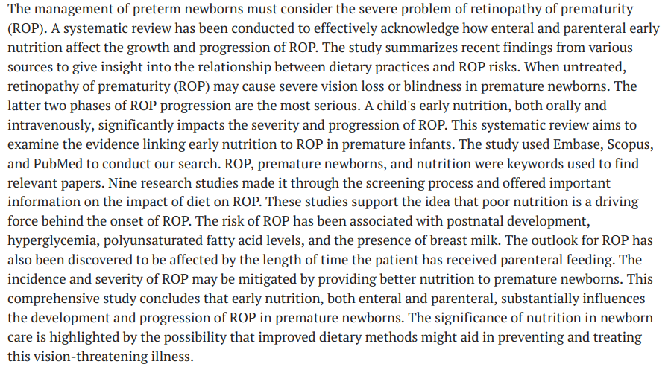
ABSTRACT

Slide 14
RESUMO
O manejo de recém-nascidos prematuros deve considerar o grave problema da retinopatia da prematuridade (ROP). Uma revisão sistemática foi conduzida para reconhecer efetivamente como a nutrição enteral e parenteral precoce afeta o crescimento e a progressão da ROP. O estudo resume descobertas recentes de várias fontes para fornecer informações sobre a relação entre práticas alimentares e riscos de ROP. Quando não tratada, a retinopatia da prematuridade (ROP) pode causar perda grave de visão ou cegueira em recém-nascidos prematuros. As duas últimas fases da progressão da ROP são as mais graves. A nutrição precoce de uma criança, tanto por via oral como intravenosa, tem impacto significativo na gravidade e progressão da ROP. Esta revisão sistemática tem como objetivo examinar as evidências que ligam a nutrição precoce à ROP em bebês prematuros. O estudo utilizou Embase, Scopus e PubMed para conduzir nossa pesquisa. ROP, recém-nascidos prematuros e nutrição foram palavras-chave utilizadas para encontrar artigos relevantes. Nove estudos de pesquisa passaram pelo processo de triagem e ofereceram informações importantes sobre o impacto da dieta na ROP. Estes estudos apoiam a ideia de que a má nutrição é uma força motriz por trás do início da ROP. O risco de ROP tem sido associado ao desenvolvimento pós-natal, hiperglicemia, níveis de ácidos graxos poliinsaturados e presença de leite materno. Descobriu-se também que as perspectivas para a ROP são afetadas pelo período de tempo que o paciente recebeu alimentação parenteral. A incidência e gravidade da ROP podem ser atenuadas proporcionando melhor nutrição aos recém-nascidos prematuros. Este estudo abrangente conclui que a nutrição precoce, tanto enteral quanto parenteral, influencia substancialmente o desenvolvimento e a progressão da ROP em recém-nascidos prematuros. A importância da nutrição nos cuidados neonatais é realçada pela possibilidade de que métodos dietéticos melhorados possam ajudar na prevenção e no tratamento desta doença que ameaça a visão.

Slide 15
REFERENCES
References
1. Retinopathy of prematurity: advances in the screening and treatment of retinopathy of prematurity using a single center approach. Berrocal AM, Fan KC, Al-Khersan H, Negron CI, Murray T. Am J Ophthalmol. 2022;233:189–215. [PMC free article] [PubMed] [Google Scholar]
2. New aspects on the treatment of retinopathy of prematurity: currently available therapies and emerging novel therapeutics. Ryu J. Int J Mol Sci. 2022;23 [PMC free article] [PubMed] [Google Scholar]
3. Working group reports: evaluation of the evidence to support practice guidelines for nutritional care of preterm infants-the Pre-B Project. Raiten DJ, Steiber AL, Carlson SE, et al. Am J Clin Nutr. 2016;103:648–678. [PMC free article] [PubMed] [Google Scholar]
4. Early nutrition and weight gain in preterm newborns and the risk of retinopathy of prematurity. VanderVeen DK, Martin CR, Mehendale R, Allred EN, Dammann O, Leviton A. PLoS One. 2013;8:0. [PMC free article] [PubMed] [Google Scholar]
5. Effects of aggressive parenteral nutrition on growth and clinical outcome in preterm infants. Can E, Bülbül A, Uslu S, Cömert S, Bolat F, Nuhoğlu A. Pediatr Int. 2012;54:869–874. [PubMed] [Google Scholar]

Slide 16
6. Plasma levels of amino acids and derivatives in retinopathy of prematurity. Zhou Y, Xu Y, Zhang X, et al. Int J Med Sci. 2021;18:3581–3587. [PMC free article] [PubMed] [Google Scholar]
7. Validation of DIGIROP models and decision support tool for prediction of treatment for retinopathy of prematurity on a contemporary Swedish cohort. Pivodic A, E H Smith L, Hård AL, et al. Br J Ophthalmol. 2023;107:1132–1138. [PMC free article] [PubMed] [Google Scholar]
8. Development of a quality improvement package for reducing sight-threatening retinopathy of prematurity. Kumar P, Chawla D, Thukral A, Deorari A, Shukla R, Gilbert C. Indian J Ophthalmol. 2020;68:0–20. [PMC free article] [PubMed] [Google Scholar]
9. Early energy and protein intakes and associations with growth, BPD, and ROP in extremely preterm infants. Klevebro S, Westin V, Stoltz Sjöström E, Norman M, Domellöf M, Edstedt Bonamy AK, Hallberg B. Clin Nutr. 2019;38:1289–1295. [PubMed] [Google Scholar]
10. The influence of early postnatal nutrition on retinopathy of prematurity in extremely low birth weight infants. Porcelli PJ, Weaver RG Jr. Early Hum Dev. 2010;86:391–396. [PubMed] [Google Scholar]
11. External review and validation of the Swedish national inpatient register. Ludvigsson JF, Andersson E, Ekbom A, et al. BMC Public Health. 2011;11:450. [PMC free article] [PubMed] [Google Scholar]

Slide 17
12. Nutrition, insulin-like growth factor-1 and retinopathy of prematurity. Hård AL, Smith LE, Hellström A. Semin Fetal Neonatal Med. 2013;18:136–142. [PMC free article] [PubMed] [Google Scholar]
13. Effects of total enteral nutrition supplemented with a multi-fibre mix on faecal short-chain fatty acids and microbiota. Schneider SM, Girard-Pipau F, Anty R, et al. Clin Nutr. 2006;25:82–90. [PubMed] [Google Scholar]
14. Potential effects of nutraceuticals in retinopathy of prematurity. Tsang JK, Wolf SA, Pompoes IM, Joussen AM, Lam WC, Yang D, Lo AC. Life (Basel) 2021;11 [PMC free article] [PubMed] [Google Scholar]
15. Impact of early aggressive nutrition on retinal development in premature infants. Lenhartova N, Matasova K, Lasabova Z, Javorka K, Calkovska A. Physiol Res. 2017;66:0–26. [PubMed] [Google Scholar]
16. A systematic review and meta-analysis of human milk feeding and morbidity in very low birth weight infants. Miller J, Tonkin E, Damarell RA, et al. Nutrients. 2018;10 [PMC free article] [PubMed] [Google Scholar]
17. Systematic review and meta-analysis of human milk intake and retinopathy of prematurity: a significant update. Bharwani SK, Green BF, Pezzullo JC, Bharwani SS, Bharwani SS, Dhanireddy R. J Perinatol. 2016;36:913–920. [PubMed] [Google Scholar]
18. Parenteral fish-oil lipid emulsions in the prevention of severe retinopathy of prematurity: a systematic review and meta-analysis. Vayalthrikkovil S, Bashir RA, Rabi Y, Amin H, Spence JM, Robertson HL, Lodha A. Am J Perinatol. 2017;34:705–715. [PubMed] [Google Scholar]
19. Effect of enteral long-chain polyunsaturated fatty acids on retinopathy of prematurity: a systematic review and meta-analysis. Diggikar S, Aradhya AS, Swamy RS, Namachivayam A, Chandrasekaran M. Neonatology. 2022;119:547–557. [PubMed] [Google Scholar]

Slide 18
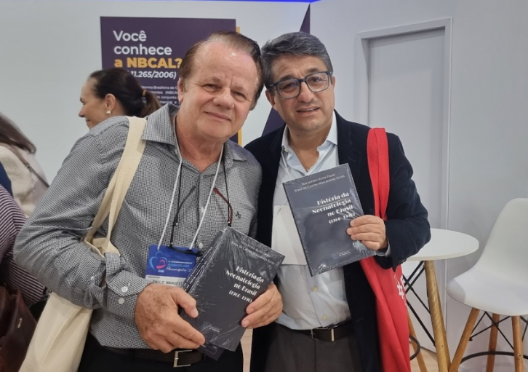
NOTA DO EDITOR DA PÁGINA NEONATAL WWW.PAULOMARGOTTO.COM.BR Dr. Paulo R. Margotto. Consultem também! EsTudando Juntos!
o que há de mais novo sobre transfusão sanguínea e rop
NEURODESENVOLVIMENTO DOS BEBES COM ROP
Dr. Paulo R. Margotto e Carlos A. Zaconeta no lançamento do livro HISTÓRIA DA
NEONATOLOGIA DO BRASIL (Florianópolis, 13/10/2023)

Slide 19

Nesta grande coorte de bebês entre 22 + 0 a 28 + 6 semanas de gestação descobriram que uma história de transfusões de hemácias estava independentemente associada ao aumento das chances de qualquer retinopatia da prematuridade (aumento das chances de 1,4 vezes!) , progressão da ROP (2,1 vezes mais!) e necessidade de tratamento da ROP (aumento das chances de 3,6 vezes!).
Os médicos devem estar cientes das transfusões de hemácias como um fator de risco independente para ROP, PREVENÇÃO DA ANEMIA e PROMOVER práticas de prevenção de transfusões, especialmente em bebês nascidos com baixa idade gestacional
Transfusões de eritrócitos estão associadas à retinopatia da prematuridade (ROP) em recém-nascidos com idade gestacional extremamente baixa
Erythrocyte transfusions are associated with retinopathy of prematurity in extremely low gestational age newborns.
Glaser K, Härtel C, Dammann O, Herting E, Andres O, Speer CP, Göpel W, Stahl A; German Neonatal Network.
Acta Paediatr. 2023 Dec;112(12):2507-2515. doi: 10.1111/apa.16965. Epub 2023 Sep 4.PMID: 37667535. Rede Nacional Alemã.
.
Realizado por Paulo R. Margotto

Slide 20
Repercussões no Neurodesenvolvimento
O estudo de Glass TJA et al compreendeu 98 recém-nascidos (RN) avaliados para retinopatia da prematuridade ROP) entre 24-28 semanas de gestação, sendo estudados através da tratografia (ressonância avançada) com o objetivo de estudar o desenvolvimento microestrutural do cérebro (a mediana da realização da primeira ressonância magnética [RM] foi com 32, 4 sem e a segunda, com 39,8 sem). O neurodesenvolvimento foi avaliado com 18 meses de idade corrigida. Os autores esse estudo mostraram que as crianças com ROP grave que requerem terapia de fotocoagulação a laser estão associadas com maturação tardia na associação motora e visual, além de menor funcionamento cognitivo aos 18 meses de idade corrigida, independente de lesão cerebral grave e idade gestacional ao nascimento.
Dois estudos de 2018, o primeiro de Drost FJ et al et al demonstrou menores volumes cerebelares, diâmetro do cerebelo e volumes do tronco encefálico em prematuros com ROP grave em comparação com bebês controles pré-termo pareados. Recém-nascidos prematuros com ROP também mostraram menores escores gerais de desenvolvimento na infância e pior funcionamento motor fino aos dois anos de idade corrigida.
Retinopatia da Prematuridade
Rodolfo Alves Paulo de Souza, Paulo R. Margotto
Capítulo do livro Assistência ao Recém-Nascido de Risco, Editado por Paulo R. Margotto, 4a Edição, 2021

Slide 21
O segundo estudo de Sveinsdóttir K et al demonstrou que a ROP, independente do estágio, associa-se a um volume cerebelar inferior e menor quantidade de substância branca não mielinizada na idade equivalente a termo, além de comprometimento do desenvolvimento cognitivo e motor aos 2 anos de idade corrigida.
Esses achados também levantam a possibilidade de caminhos comuns essenciais para o desenvolvimento da retina e do cérebro. O mecanismo subjacente da associação entre a ROP e o desenvolvimento volumétrico cerebral precoce permanece incerto e pode estar relacionado a alterações na produção de IGF-1, o que requer mais estudos.
Portanto, estratégias destinadas a prevenir qualquer estágio da ROP também podem ter efeitos neuroprotetores no cérebro em desenvolvimento. Assim, o acompanhamento desses bebês com ROP até a infância é necessário para avaliar as consequências a longo prazo desses achados de menores volumes cerebelares, diâmetro do cerebelo e volumes do tronco encefálico em prematuros com ROP principalmente grave em comparação com bebês controles pré-termo pareados.

Slide 22
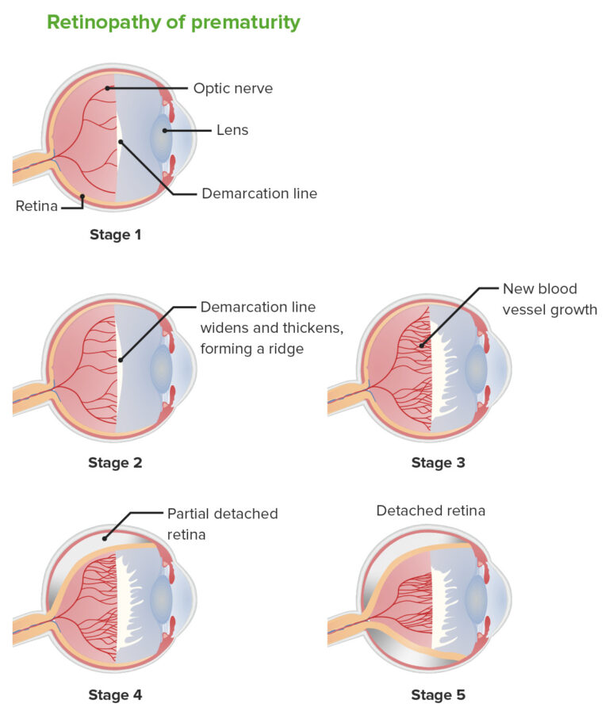
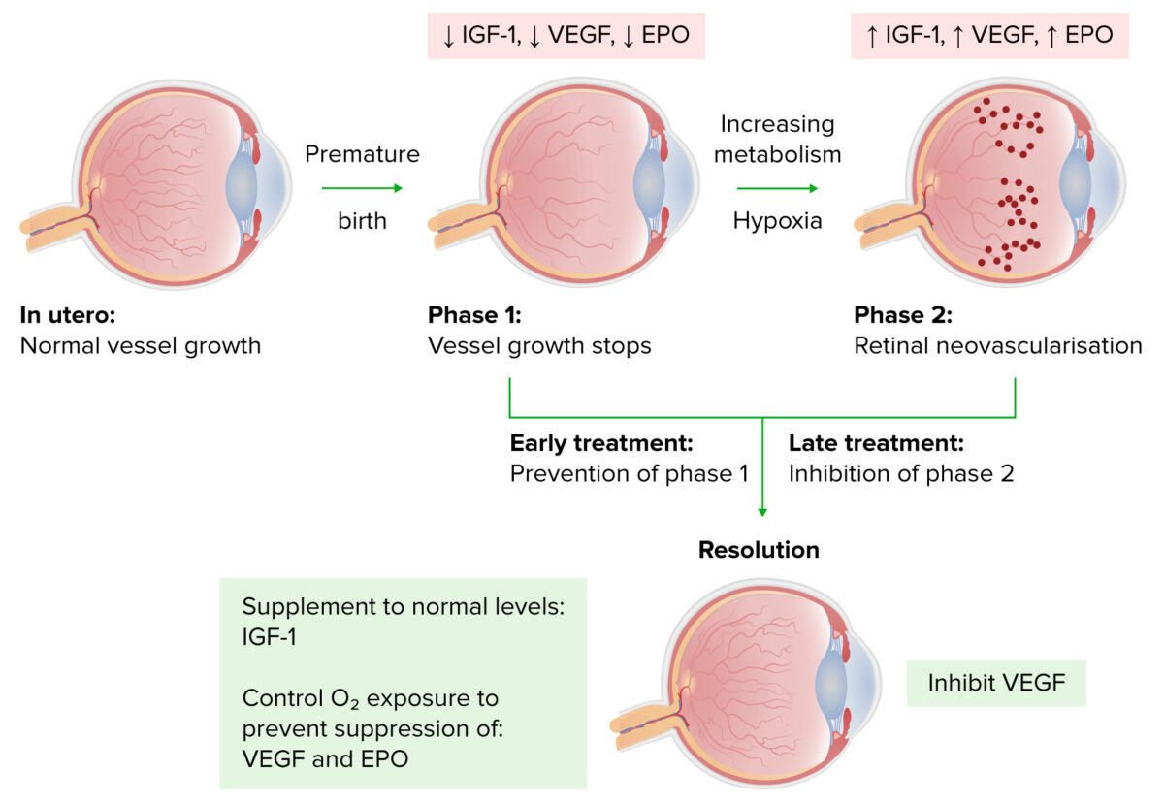
Obrigado!
Imagens disponíveis em: www.lecturio.com/pt/concepts/retinopatia-de-prematuridade/

